Slide 1
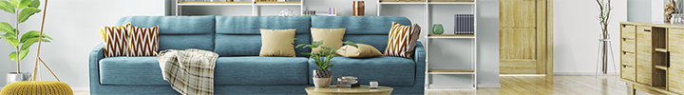
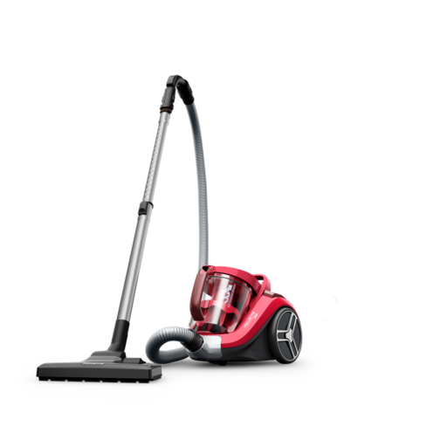
Rowenta Compact Power XXL Ηλεκτρική σκούπα χωρίς σακούλα RO4B13
Ηλεκτρική σκούπα χωρίς σακούλα
RO4B13EA
Η ισχυρότερη XXL ηλεκτρική σκούπα χωρίς σακούλα από τη Rowenta*
Η Rowenta Compact Power XXL Ηλεκτρική σκούπα χωρίς σακούλα προσφέρει εξαιρετικά αποτελέσματα καθαρισμού με μοτέρ χαμηλής κατανάλωσης* έως 900 W σε κομψό σχεδιασμό. Το προηγμένο φιλτράρισμα 3 επιπέδων αιχμαλωτίζει πάνω από το 99.98% των σωματιδίων σκόνης, για καθαρή ατμόσφαιρα. Το XXL δοχείο σκόνης 2.5 L είναι ιδανικό για διάφορους χώρους, προσφέροντας μεγαλύτερη αυτονομία και πανεύκολο άδειασμα του δοχείου σκόνης. Η Compact Power XXL διατίθεται με μεγάλη ακτίνα λειτουργίας 8.80 m για πλήρη πρακτικότητα.
*Η ισχύςτουμοτέρ βάσειτου προτύπου IEC σε σύγκριση με άλλες ηλεκτρικές σκούπες χωρίς σακούλα της Rowenta.
</p>
2025-10-24

Slide 2
Η ισχυρή XXL ηλεκτρική σκούπα χωρίς σακούλα που είναι φτιαγμένη για βαθύ καθαρισμό
Ανακαλύψτε την Compact Power XXL, την ισχυρότερη XXL ηλεκτρική σκούπα χωρίς σακούλα από τη Rowenta*. Αποτελεί τον τέλειο συνδυασμό εξαιρετικής καθαριστικής ισχύος και προηγμένου φιλτραρίσματος, και όλα αυτά με ένα ισχυρό μοτέρ χαμηλής κατανάλωσης** έως 900 W. Αυτή η εξαιρετική ηλεκτρική σκούπα με κάδο προσφέρει XXL χωρητικότητα δοχείου (2.5 L) σε μοντέρνο, συμπαγές μέγεθος για εύκολη αποθήκευση. Το φιλτράρισμα 3 επιπέδων αιχμαλωτίζει πάνω από το 99.98% των σωματιδίων σκόνης για υγιέστερο οικιακό περιβάλλον, μαζί με ένα μακρύ καλώδιο τροφοδοσίας που εξασφαλίζει μεγάλη ακτίνα καθαρισμού 8.8 m για εύκολο καθάρισμα των μεγάλων χώρων.
*Η ισχύςτουμοτέρ βάσειτου προτύπου IEC σε σύγκριση με άλλες ηλεκτρικές σκούπες χωρίς σακούλα της Rowenta. **σύμφωνα με τον κανονισμό (ΕΕ) αριθ. 666/2013
Rowenta Compact Power XXL Ηλεκτρική σκούπα χωρίς σακούλα, RO4B13
ΑΠΟΔΟΣΗ ΣΚΟΥΠΙΣΜΑΤΟΣ XXL: Ηλεκτρική σκούπα χωρίς σακούλα που εξασφαλίζει εντυπωσιακή απορρόφηση με προηγμένη κυκλωνική τεχνολογία και μοτέρ χαμηλής κατανάλωσης* έως 900 W για άψογα καθαριστικά αποτελέσματα (*σύμφωνα με τον κανονισμό (ΕΕ) αριθ. 666/2013)
ΧΩΡΗΤΙΚΟΤΗΤΑ XXL: Εντυπωσιακή χωρητικότητα 2.5 L, ιδανική για όλους τους χώρους του σπιτιού, σε μια ηλεκτρική σκούπα με κάδο που προσφέρει περισσότερη αυτονομία και άνεση
ΚΟΜΨΟΣ ΣΧΕΔΙΑΣΜΟΣ: Μοντέρνος σχεδιασμός και μικρό μέγεθος χωρίς σακούλα για μέγιστη άνεση, καλύτερο καθάρισμα και ευκολότερη αποθήκευση, καθώς χωράει άνετα στις περισσότερες ντουλάπες
ΕΞΑΙΡΕΤΙΚΟ ΦΙΛΤΡΑΡΙΣΜΑ: Σύστημα φιλτραρίσματος 3 επιπέδων που παράγει μοναδικό διαχωρισμό αέρα και σκόνης μέρα με την ημέρα, αιχμαλωτίζοντας πάνω από το 99.98% των σωματιδίων σκόνης για καθαρό και υγιεινό οικιακό περιβάλλον
ΕΓΓΥΗΣΗ ΕΠΙΣΚΕΥΗΣ 15 ΕΤΩΝ: Με οικονομική και γρήγορη παράδοση από 6200 κέντρα επισκευής παγκοσμίως, στο πλαίσιο της δέσμευσής μας να βοηθήσουμε στην προστασία του περιβάλλοντος και στη μείωση των απορριμμάτων
ΚΑΤΑΛΛΗΛΗ ΓΙΑ ΜΕΓΑΛΕΣ ΕΠΙΦΑΝΕΙΕΣ: Χάρη στη μεγάλη ακτίνα 8.80 m που διαθέτει, είναι ιδανική για χρήση σε μεγάλους χώρους χωρίς αποσύνδεση από την πρίζα, για πλήρη άνεση και πρακτικότητα
ΔΟΧΕΙΟ ΣΥΛΛΟΓΗΣ ΣΚΟΝΗΣ ΠΟΥ ΚΑΘΑΡΙΖΕΙ ΠΑΝΕΥΚΟΛΑ: Επωφεληθείτε από την πιο εύκολη εμπειρία καθαρισμού που είχατε ποτέ, χάρη στο δοχείο σκόνης που αφαιρείται εύκολα, αδειάζει και πλένεται
ΤΙ ΠΕΡΙΛΑΜΒΑΝΕΤΑΙ ΣΤΗ ΣΥΣΚΕΥΑΣΙΑ: Compact Power XXL Ηλεκτρική σκούπα

Slide 3
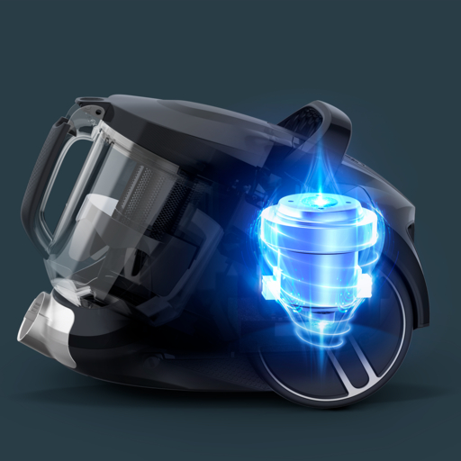
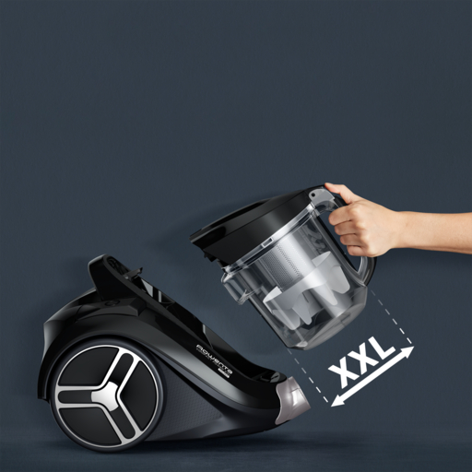
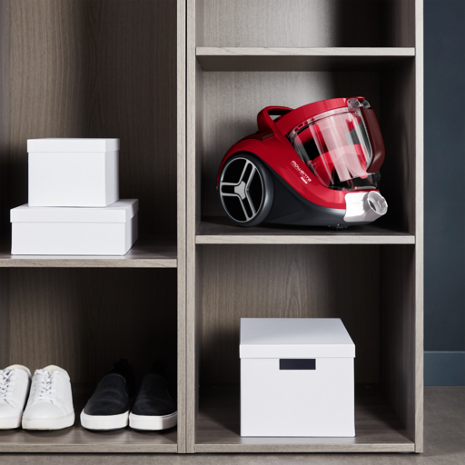
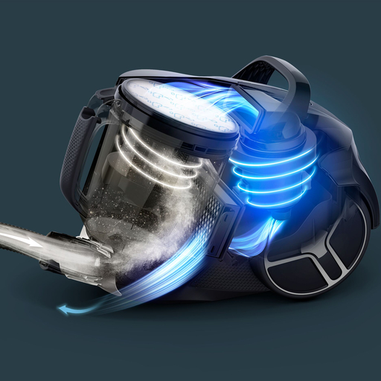

OΦΕΛΗ ΠΡΟΪΟΝΤΟΣ
Απόλυτη ισχύς για βαθύ καθαρισμό
Ανακαλύψτε την ισχυρότερη XXL ηλεκτρική σκούπα χωρίς σακούλα από τη Rowenta* με συμπαγές μέγεθος, προηγμένη κυκλωνική τεχνολογία και μοτέρ χαμηλής κατανάλωσης** έως 900 W για τέλεια αποτελέσματα καθαρισμού.
*Η ισχύς του μοτέρ βάσει του προτύπου IEC σε σύγκριση με άλλες ηλεκτρικές σκούπες χωρίς σακούλα της Rowenta. **σύμφωνα με τον κανονισμό (ΕΕ) αριθ. 666/2013
Τέλεια XXL χωρητικότητα
Κομψός σχεδιασμός
Η πρακτική χωρητικότητα 2.5 L την καθιστά ιδανική για το σκούπισμα ολόκληρου του σπιτιού σας, όσο μεγάλο κι αν είναι.
Η εντυπωσιακή απόδοση καθαρισμού είναι πάντα δίπλα σας, με συμπαγή σχεδιασμό για μέγιστη άνεση και ευελιξία.
Προηγμένο φιλτράρισμα 3 επιπέδων
Εγγύηση επισκευής 15 ετών
Η προηγμένη κυκλωνική τεχνολογία της Rowenta εξασφαλίζει ένα πιο υγιεινό οικιακό περιβάλλον μέρα με την ημέρα, με την ανθεκτική τεχνολογία διαχωρισμού αέρα/σκόνης και το φιλτράρισμα που αιχμαλωτίζει πάνω από το 99.98% των μικροσκοπικών σωματιδίων σκόνης.
Στιβαρά υλικά και σχεδιασμός που αντέχει στον χρόνο, με ποιότητα που συνοδεύεται από 15ετή εγγύηση επισκευής.

Slide 4
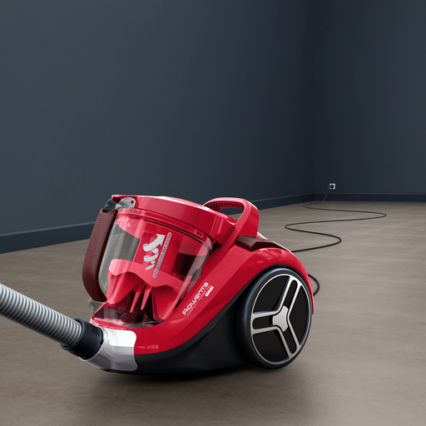
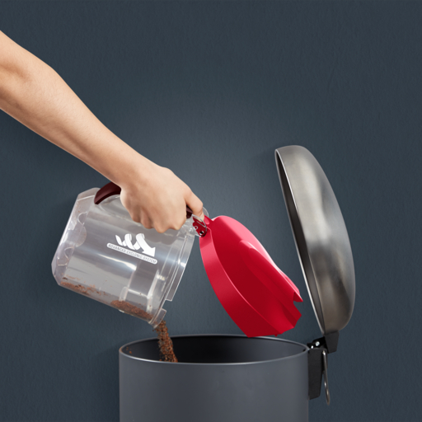

OΦΕΛΗ ΠΡΟΪΟΝΤΟΣ
Κατάλληλη για μεγάλες επιφάνειες
Δοχείο συλλογής σκόνης που καθαρίζει πανεύκολα
Μεγάλη ακτίνα σκουπίσματος 8.80 m, κατάλληλη για μεγάλες επιφάνειες χωρίς αποσύνδεση από την πρίζα.
Απολαύστε την πιο εύκολη εμπειρία καθαρισμού που είχατε ποτέ, με το πρακτικό δοχείο σκόνης που αφαιρείται και καθαρίζεται εύκολα.
Επισκευάσιμο με χαμηλό κόστος - 15 χρόνια
Σχεδιασμένο για εύκολη επισκευή
Ταχεία παράδοση ανταλλακτικών με μικρό κόστος για ακόμη 15 χρόνια
6200 συνεργαζόμενα κέντρα σέρβις παγκοσμίως

Slide 5
ΧΑΡΑΚΤΗΡΙΣΤΙΚΑ ΠΡΟΪΟΝΤΟΣ
ΤΕΧΝΟΛΟΓΙΑ
[Bagged / Bagless] | [Bagless]
ΑΠΟΔΟΣΗ
Μέγιστη ισχύς | 900 W
Ισχύς (W) | 750 W
Τάση | 220-240 V
Συχνότητα | 50-60 Hz
ΕΝΕΡΓΕΙΑΚΗ ΣΗΜΑΝΣΗ
Επίπεδο θορύβου | 75 dB(A)
ΣΥΣΤΗΜΑ ΦΙΛΤΡΑΡΙΣΜΑΤΟΣ
Επίπεδο(α) καθαρισμού | 3
Περιέκτης σκόνης | 2.5L
Φιλτράρισμα | Κυκλωνική τεχνολογία + αφρός + φίλτρο υψηλής απόδοσης
ΕΥΚΟΛΙΑ ΧΡΗΣΗΣ
Compact | ΝΑΙ
Ακτίνα κίνησης κατά τη χρήση | 8.8 m

Slide 6
ΧΑΡΑΚΤΗΡΙΣΤΙΚΑ ΠΡΟΪΟΝΤΟΣ
Μήκος ηλεκτρικού καλωδίου | 6.2 m
Χωρητικότητα δοχείου σκόνης | [2.5 L]
Λαβή | Κλασική λαβή με Easy Brush
Ευελιξία | 1 περιστρεφόμενο ροδάκι 360° + 2 μεγάλα οπίσθια ροδάκια
Σύστημα (/ θέσεις) στάθμευσης | 1
Ένδειξη μέγιστης στάθμης σκόνης | ΝΑΙ
Λαβή μεταφοράς | ΝΑΙ
ΕΞΑΡΤΗΜΑΤΑ ΠΟΥ ΣΥΜΠΕΡΙΛΑΜΒΑΝΟΝΤΑΙ
Σωλήνας | Τηλεσκοπικός μεταλλικός σωλήνας
Βούρτσες πατώματος | 2 θέσεις (SPA 2)
ΔΙΑΣΤΑΣΕΙΣ, ΧΡΩΜΑΤΑ ΚΑΙ ΒΑΡΟΣ
Χρώματα | ΚΟΚΚΙΝΟ
Χώρα Προέλευσης | China

Slide 7
Logistics data
CMMF : 7211005057
EAN Code | τμχ/κιβ | Τμχ/ Στρώση | Στρώση / Παλέτα | Τμχ/ Παλέτα | Τμχ / Κοντέινερ
- EAN ST : 3221616093065 - EAN UC : | 1 | 6 | 7 | 42 | - C20 : 637 - C40 : 1 372 - HQ4 : 1 440
 | Προϊόν χωρίς συσκευασία | Συσκευασμένο προϊόν | Εργοστασιακό κιβώτιο | Παλέτα
Διαστάσεις (Μ x Π x Υ) | 409 x 276 x 291 (mm) | 495 x 297 x 343 | 495 x 297 x 343 | 1 200 x 800 x 2 479
Βάρος | 5.6 (KG) | 6,7 (KG) | 6,7 (KG) | 302,4 (KG)

Slide 8
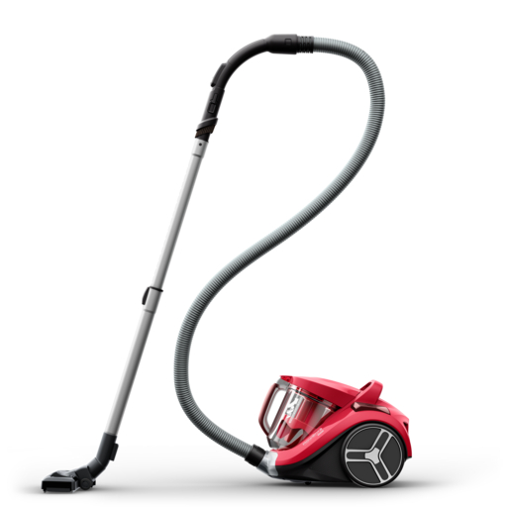
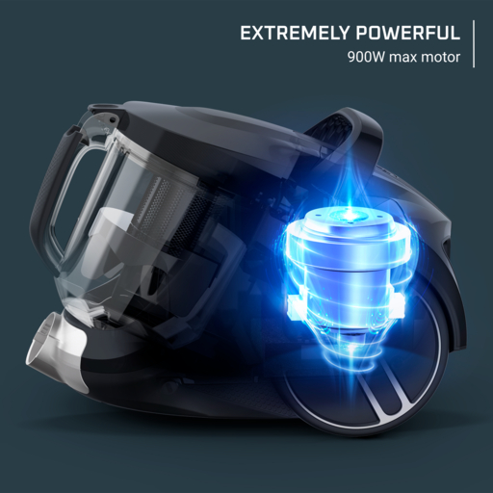
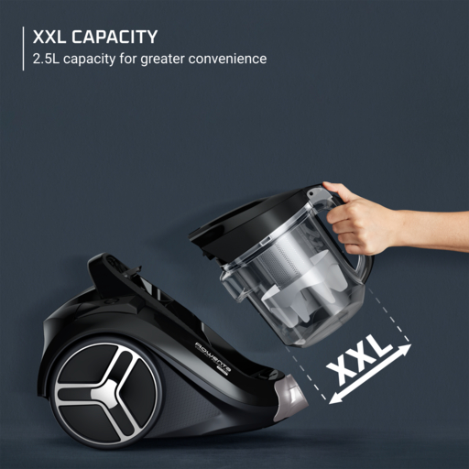
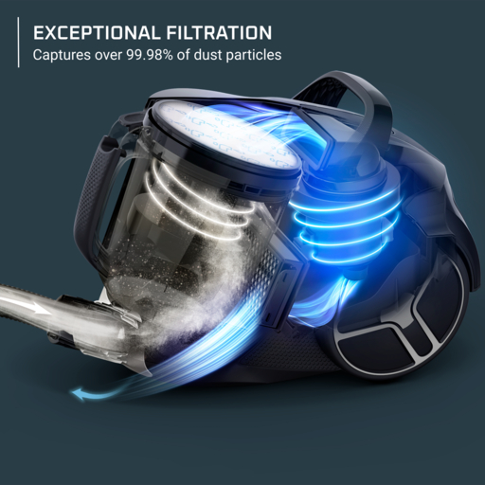


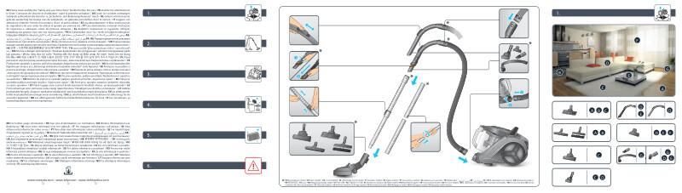
ΦΩΤΟΓΡΑΦΙΕΣ ΠΡΟΪΟΝΤΟΣ
Άλλε φωτογραφίες προϊόντων
Φωτογραφία (ες) lifestyle
Βίντεο
Οδηγίες χρήσης

Slide 9
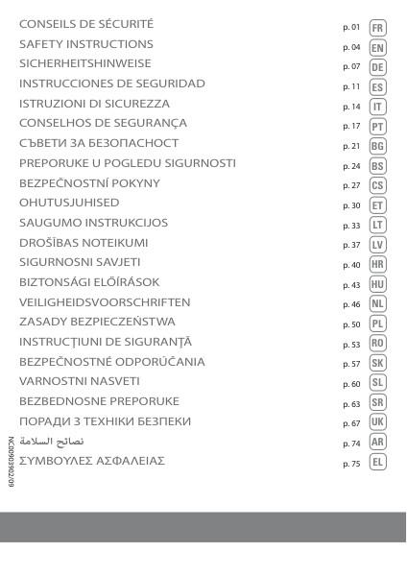
ΦΩΤΟΓΡΑΦΙΕΣ ΠΡΟΪΟΝΤΟΣ
Φύλλο ασφαλείας

Slide 10
[relations.title]
Switch (replace)
Switch (is replaced by)
Cross-sell
Accessories | 1600005131[ZR900701], 1600005408[ZR903501], 1600005390[ZR903401], 1600005714[ZR901001], 1600005389[ZR902901], 1600005695[ZR900801], 2211401012[ZR780000], 1600005108[ZR001801], 1600005115[ZR900301], 1600005116[ZR900401], 1600005117[ZR900601]
Linked to finished products

